Slide 1
CHƯƠNG V: PHƯƠNG PHÁP TOẠ ĐỘ TRONG KHÔNG GIAN.
CÔNG THỨC TÍNH GÓC

Slide 2
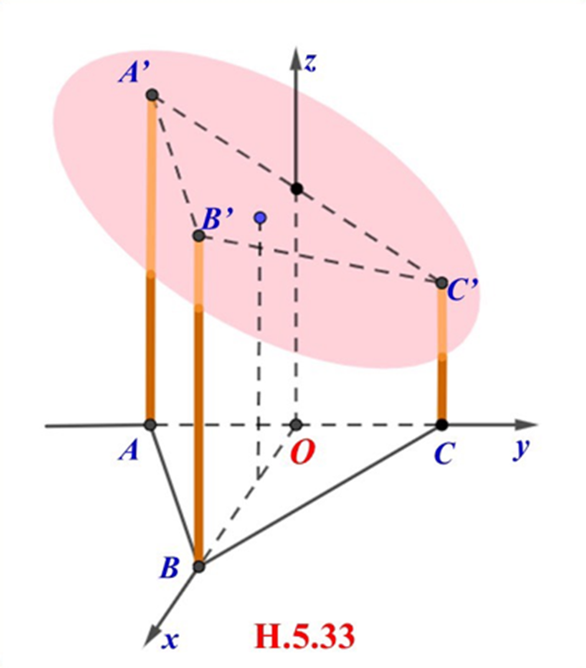
Một mái nhà hình tròn được đặt trên ba cây cột trụ (H.5.33). Các cây cột vuông góc với mặt sàn nhà phẳng và có độ cao lần lượt là 7m, 6m, 5m. Ba chân cột là ba đỉnh của một tam giác đều trên mặt sàn nhà với cạnh dài 4m. Hỏi mái nhà nghiêng với mặt sàn nhà một góc bao nhiêu độ?
Việc tính được mái nhà nghiêng với mặt sàn
nhà một góc bao nhiêu chính là việc chúng ta
đi tính góc giữa hai mặt phẳng. Ta sẽ đi tìm hiểu vấn đề này qua bài học hôm nay!

Slide 3
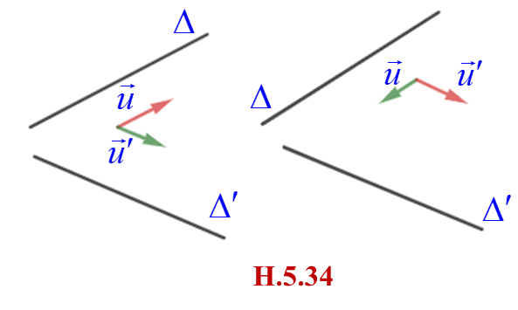
HĐ1.
Trong không gian Oxyz, cho hai đường thẳng $∆,∆$’ tương ứng có các vectơ
chỉ phương $\vec{u}$ = (a; b; c), $\vec{u′}$= (a; b; c) (H.5.34).
a) Hãy tìm mối quan hệ giữa các góc ($∆,∆$’) và ($\vec{u},\vec{u′}$).
b) Có nhận xét gì về mối quan hệ giữa cos($∆,∆$’) và cos($\vec{u},\vec{u′}$)?
a) Nếu thì
b) Ta có

Slide 4
Trong không gian Oxyz, cho hai đường thẳng $∆,∆$’ tương ứng có các vectơ chỉ phương $\vec{u}$ = (a; b; c), $\vec{u′}$ = (a; b; c). Khi đó:
Trong không gian Oxyz, tính góc giữa các cặp đường thẳng sau:
a) $∆,∆$’ tương ứng có các vectơ chỉ phương $\vec{u}$ = (1; 1; 0), $\vec{u′}$ = (2; 2; 4). Khi đó:
b) Tương tự,

Slide 5
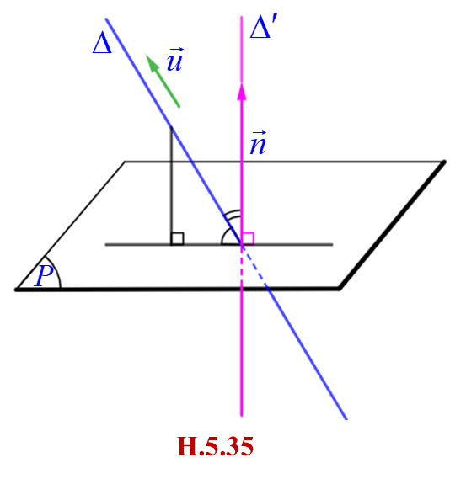
II . CÔNG THỨC TÍNH GÓC GIỮA ĐƯỜNG THẲNG VÀ MẶT PHẲNG
Trong không gian Oxyz, cho đường thẳng Δ và mặt phẳng (P). Xét $\vec{u}$ = (a; b; c) là một vectơ chỉ phương của Δ và $\vec{n}$ = (A; B; C) (với giá Δ’) là một vectơ pháp tuyến của (P). (H.5.35)
a) Hãy tìm mối quan hệ giữa các góc (Δ, (P)) và (Δ, Δ).
b) Có nhận xét gì về mối quan hệ giữa sin(Δ, Δ’) và cos($\vec{u}$, $\vec{n}$)?
a) Ta có
b) Ta có

Slide 6
Trong không gian Oxyz, cho đường thẳng Δ có vectơ chỉ phương $\vec{u}$ = (a; b; c) và mặt phẳng (P) có vectơ pháp tuyến $\vec{n}$ = (A; B; C). Khi đó:
Trong không gian Oxyz, tính góc giữa Ox và mặt phẳng (P): $\sqrt{2}$x – y + z + 2 = 0
Ox có vectơ chỉ phương $\vec{i}$= (1; 0; 0); (P) có vectơ pháp tuyến $\vec{n}$ = ($\sqrt{2}$; -1; 1).
Ta có
Trong không gian Oxyz, tính góc giữa đường thẳng Δ:
và mặt phẳng (P): x – y + z – 1 = 0
Ta có

Slide 7
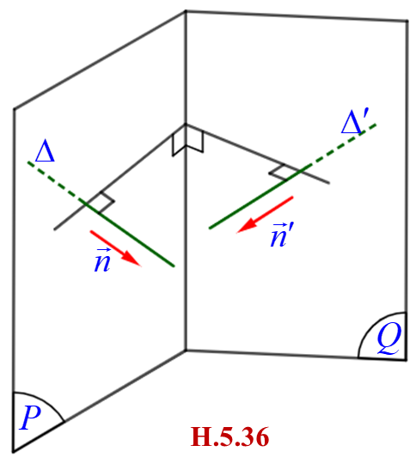
III . CÔNG THỨC TÍNH GÓC GIỮA HAI MẶT PHẲNG
Trong không gian Oxyz, cho hai mặt phẳng (P), (Q) tương ứng có các vectơ pháp tuyến là $\vec{n}$ = (A; B; C), $\vec{n′}$ = (A; B; C). Lấy các đường thẳng Δ, Δ' tương ứng có vectơ chỉ phương $\vec{n}$, $\vec{n′}$ (H.5.36)
a) Góc giữa (P) và (Q) và góc giữa Δ, Δ' có mối quan hệ gì?
b) Tính côsin của góc giữa (P) và (Q).

Slide 8
Trong không gian Oxyz, cho hai mặt phẳng (P), (Q) tương ứng có các vectơ pháp tuyến là $\vec{n}$ = (A; B; C), $\vec{n′}$ = (A; B; C). Khi đó, góc giữa (P) và (Q), kí hiệu là ((P), (Q)), được tính theo công thức:
Cho hai mặt phẳng
Khi đó:
Tính góc giữa hai mặt phẳng
Ta có

Slide 9
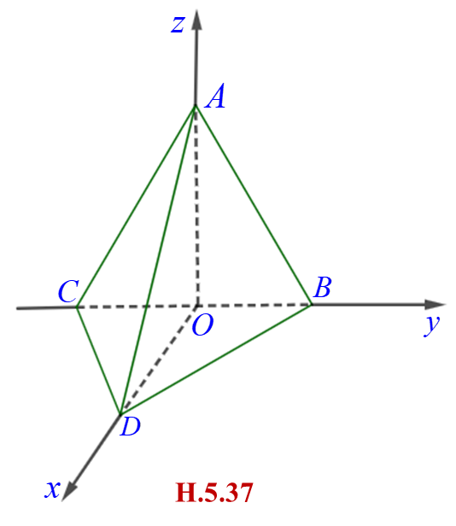
Trong không gian Oxyz, cho A(0; 0; 4), B(0; -3; 0), C(0; 3; 0), D(3; 0; 0). Tính góc giữa hai mặt phẳng (ABD) và (ACD).
(ABD) có cặp vectơ chỉ phương là $\vec{BD}$ = (3; 3; 0) và $\vec{AD}$ = (3; 0; -4). Nên (ABD) có vectơ pháp tuyến là
$\vec{n}$ = [$\vec{BD},\vec{AD}$] = 3(-4; 4; -3).
(ACD) có cặp vectơ chỉ phương là $\vec{AC}$ = (0; 3; 4) và $\vec{AD}$ = (3; 0; -4). Nên (ACD) có vectơ pháp tuyến là
$\vec{m}$ = [$\vec{AC},\vec{AD}$] = -3(4; 4; 3).
Ta có

Slide 10
Hãy trả lời câu hỏi được nêu ra trong tình huống mở đầu.
Tam giác ABC đều cạnh bằng 4m nên
Đơn vị trên các trục toạ độ là mét, nên ta có:
Một vectơ pháp tuyến của mặt phẳng (A’B’C’) là
(Oxy) có một vectơ pháp tuyến là Khi đó:

Slide 12
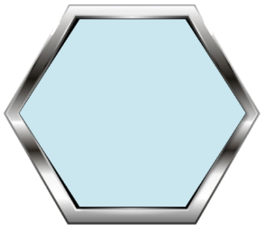
Trong không gian Oxyz, tính góc giữa hai đường thẳng
5.20
lần lượt có các vec tơ chỉ phương
Ta có

Slide 13
5.21
Trong không gian Oxyz, tính góc giữa trục Oz và mặt phẳng
Trục Oz có một vectơ chỉ phương là
Mặt phẳng (P) có một vectơ pháp tuyến là
Ta có

Slide 14
5.22
Tính góc giữa đường thẳng và mặt phẳng
$∆$ có một vectơ chỉ phương là
Mặt phẳng (P) có một vectơ pháp tuyến là
Ta có

Slide 15
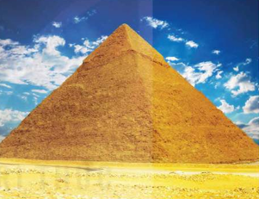
Kim tự tháp Kheops ở Ai Cập có dạng hình chóp S.ABCD, có đáy là hình vuông với cạnh dài 230 m, các cạnh bên bằng nhau và dài 219 m (theo britannica.com) (H.5.38). Tính góc giữa hai mặt phẳng (SAB) và (SBC).
5.23
Chọn hệ trục Oxyz sao cho:
Hình 5.38. Kim tự tháp Kheops

Slide 16
Kim tự tháp Kheops ở Ai Cập có dạng hình chóp S.ABCD, có đáy là hình vuông với cạnh dài 230 m, các cạnh bên bằng nhau và dài 219 m (theo britannica.com) (H.5.38). Tính góc giữa hai mặt phẳng (SAB) và (SBC).
5.23
Một vectơ pháp tuyến của (SAB) là
Một vectơ pháp tuyến của (SBC) là
Hình 5.38. Kim tự tháp Kheops

Slide 17
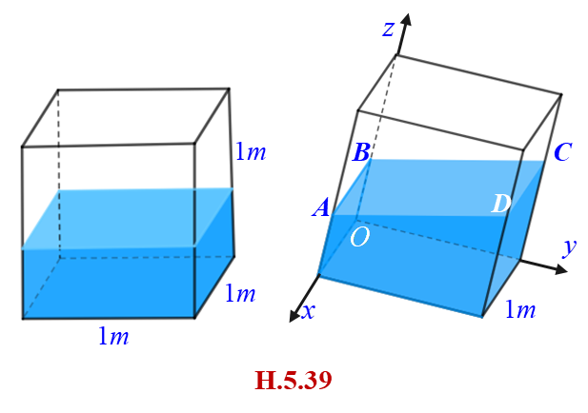
Trong một bể hình lập phương cạnh 1m có chứa nước. Đặt đáy bể nghiêng so với mặt phẳng nằm ngang. Biết rằng, lúc đó mặt nước có dạng hình bình hành ABCD và khoảng cách từ các điểm A, B, C đến đáy bể tương ứng là 40 cm, 44 cm, 48 cm.
5.24
a) Khoảng cách từ điểm D đến đáy bể bằng bao nhiêu centimét?
b) Đáy bể nghiêng so với mặt phẳng nằm ngang một góc bao nhiêu độ?
Chọn hệ trục toạ độ Oxyz như (H.5.39), đơn vị trên các trục là mét. Ta có:
Khoảng cách từ D đến đáy bể là 44 cm.

Slide 18
Trong một bể hình lập phương cạnh 1m có chứa nước. Đặt đáy bể nghiêng so với mặt phẳng nằm ngang. Biết rằng, lúc đó mặt nước có dạng hình bình hành ABCD và khoảng cách từ các điểm A, B, C đến đáy bể tương ứng là 40 cm, 44 cm, 48 cm.
5.24
a) Khoảng cách từ điểm D đến đáy bể bằng bao nhiêu centimét?
b) Đáy bể nghiêng so với mặt phẳng nằm ngang một góc bao nhiêu độ?
b) Ta có:
Đặt
một vectơ pháp tuyến của (Oxy) là

